Slide 1
교육 및 스터디 계획

Slide 2


교육 및 스터디 주제
Designer / Publisher 공통사항
Designer – Node JS & npm 기초, GIT 사용법 Publisher – Node JS & npm 기초 및 기본 예제, GIT 사용법
GIT
GITHUB
Javascript Runtime
Version Control
Publisher
Grunt
Gulp
Bower
SASS
Task Runner
Package
Manager
CSS
Preprocessor

Slide 3
학습 계획 - 교육 단계
01
Git, Github 기초
Git, Github 기본개념 및 기본 사용법
02
Node js 기초 교육
Node js 기본개념 및 기초
03
Node js 기초 예제
Node js , Express 웹서버 기초예제, Git 기초 사용법
04
Node js 활용 예제
Node js, Express, Mongodb 예제
05
Work Flow 향상
Grunt, Gulp, Bower, Sass
06
Node Web App 예제
Node Web App 구축 실습

Slide 4
Git, Github 소개

Slide 5
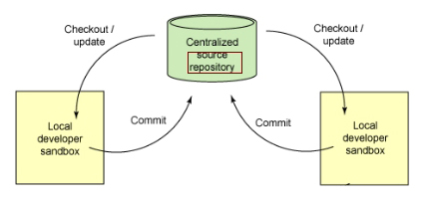

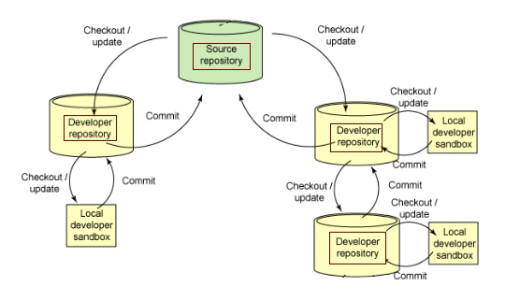
00- Git 간단 소개
git는 2006년경 BitKeeper라는 리눅스 커널 개발에 사용하던 분산형 패치 도구에 대한 대안으로 리누스 토발즈가 직접 개발한 분산형 소스 콘트롤(Source Control Management) 이다.
주요 특징
분산된 개인 저장소 사용 (로컬컴퓨터의 프로젝트 디렉토리안의 .git/디렉토리)
분산된 개인 저장소를 사용하여 거의 모든 명령을 로컬에서 실행하며 데이터의 안전성이 높다.
중앙 프로젝트 저장소에 Pushing하여 중앙저장소에 반영하는 형태
중앙집중형 버전관리 모델 (대표사례: SVN)
분산형 버전관리 모델 (대표사례: GIT)

Slide 6





00- Git 간단 소개
중앙집중형(SVN) 과 분산형 (GIT)
SVN
GIT
내가 그네 공주다 !! 머슴들은 나를 따르라
나도 저장소
나도 저장소
중앙 저장소
깃캣 저장소
오공 저장소
나도 저장소
머슴 1
머슴 2
냥코 저장소

Slide 7

00- Git 간단 소개
기본적인 작업 흐름 - 로컬환경
Git은 파일을 Committed, Modified, Staged 이렇게 세가지 상태로 관리한다.
Commited 데이터가 로컬 저장소에 안전하게 저장됐다는 것을 의미한다.
Modified 수정한 파일을 아직 로컬 저장소에 커밋하지 않은 것을 말한다.
Staged 현재 수정한 파일을 곧 커밋할 것이라고 표시한 상태를 의미한다.
Git 디렉토리에 있는 파일들은 Committed 상태이다. 파일을 수정하고 Staging Area에 추가했다면 Staged이다. 그리고 Checkout하고 나서 수정했지만, 아직 Staging Area에 추가하지 않았다면 Modified이다.

Slide 8
00- Git 간단 소개
기본적인 작업 흐름 - 네트워크 환경
내가 Remote (원격 저장소) !!
커밋 100개 했음
받아라 냥!
PUSH
PULL
워킹데드 다음화는 언제 나와?
깃캣 저장소
커밋은 자신의 로컬저장소에 !
Push 와 Pull은 원격으로
냥코 저장소
오공 저장소

Slide 9

00- Github 간단소개
Github
오픈소스 공유 다양한 개발프로젝트 소스를 공유하는 플랫폼
SNS 기능 공유된 소스코드에 대한 의견과 질문, 답변을 통해 자연스럽게 개발자들의 소셜 네트워크를 형성
공동작업 오픈된 프로젝트에 기여자, 협업자들이 참여해 같이 완성도 높은 코드를 작업
공유문화 폐쇄된 개발문화가 아닌 전세계 개발자와 공유하는 문화 형성
SOURCE CODE

Slide 10
Git, Github 설치 및 커밋하기

Slide 11
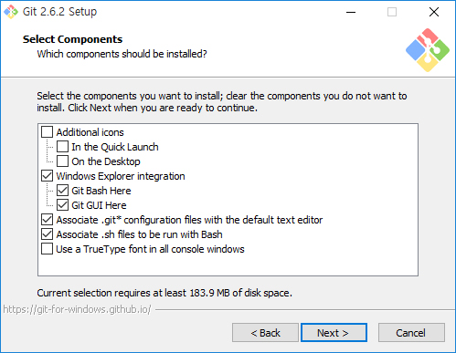
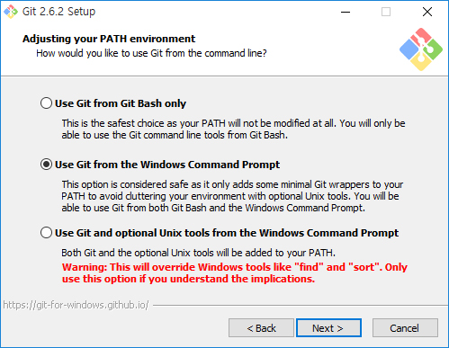
01- Git 사용 준비
Git 설치하기
1. 아래 링크에서 자신의 시스템과 맞는 버전의 installer를 다운로드 한다. https://git-scm.com/downloads
2. 설치화면의 기본 체크된 상태로 다음으로 넘어간다.
3. Use Git from the Windows Command Prompt를 선택하고 설치를 마무리한다.

Slide 12
01- Github 사용 준비
Github Desktop 설치 및 Github 계정 등록
1. 아래 링크에서 윈도우용 Github Desktop Installer를 다운받아 설치한다. https://desktop.github.com/
Github Desktop를 설치완료하고 실행하면 Github의 계정 정보를 요구한다.
2. https://github.com/pricing 에서 계정을 등록을 시작한다. 필요한 정보를 입력하고 Free Plan으로 계정등록을 완료한다. 3. 등록한 계정정보를 Github Desktop에 입력하여 Github Desktop의 사용준비를 완료한다.

Slide 13
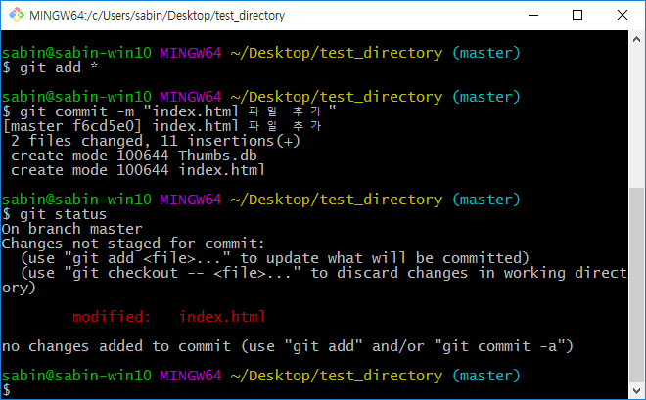
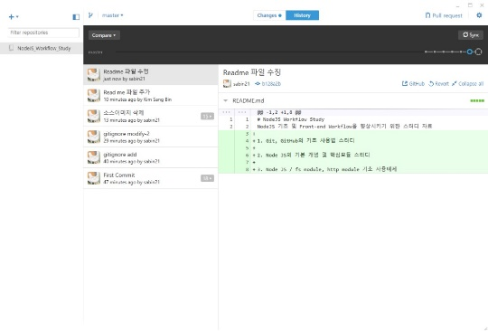
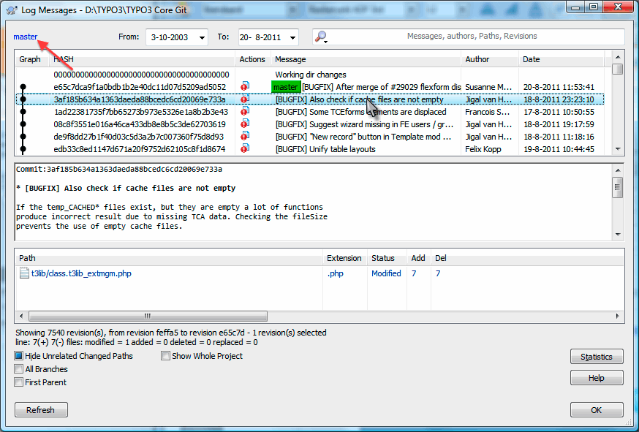
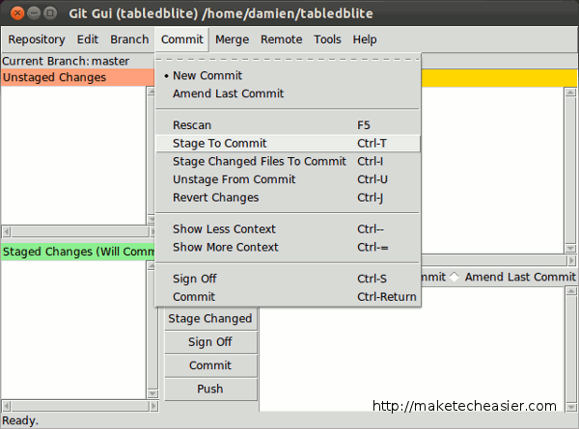
02- Git, Github 기초 사용법
Git을 사용하는 두가지 방법
Command Line Interface
Graphic User Interface
Git Bash 화면
시스템 터미널이나 Shell 명령창에 명령어를 입력하는 인터페이스 방식은 프로그래머가 아닌 사용자들에게는 생소하고 거부감이 들 수 있다.
이를 극복하고 CLI 환경에서 Git을 익혀야 하는 이유는 CLI환경에서 Git을 사용할 줄 알게 되면 GUI 툴을 쉽게 다루게 되지만 그 반대는 안되기 때문이다. 또한 Text로 된 명령어를 입력하며 Git을 사용하면 Git의 핵심적인 개념과 기본 구조를 자연스럽게 이해하게 되기 때문이기도 하다.

Slide 14
02- Git, Github 기초 사용법
Git CLI 맛보기
git 을 설치하고 가장 먼저 해야 할 일은 git의 사용환경을 설정하는 것이다.
git config --global user.name "John Doe"
git config --global user.email johnoe@example.com
1. 사용자 정보 설정 github 계정을 만들었으면 그때 사용한 User name과 이메일 주소를 입력한다.
git config --global core.editor emacs
2. 기본 편집기 설정 git에서 사용할 텍스트 편집기를 고른다. 따로 설정을 하지 않으면 기본적으로 vi, vim을 사용한다.
설정파일 위치 (Windows) git의 사용환경 설정 파일은 .gitconfig 파일이며 일반적으로 C:사용자\사용자명\ 위치에 저장된다.

Slide 15
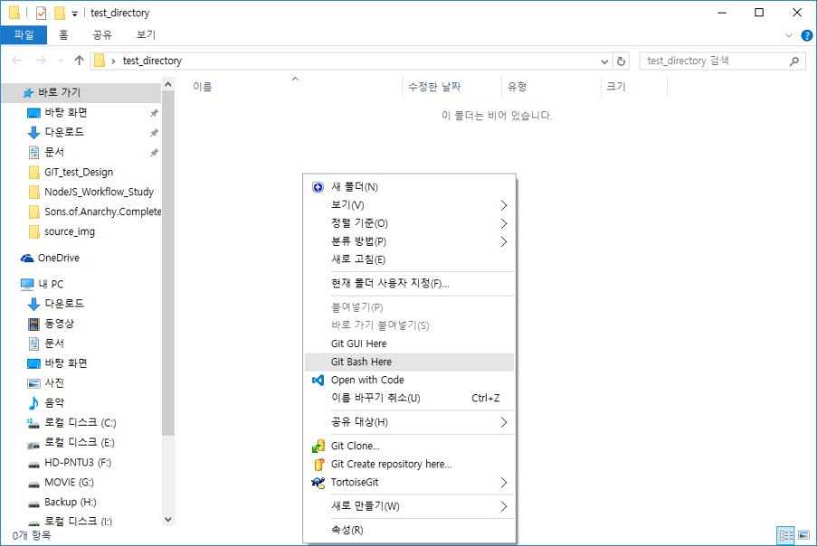
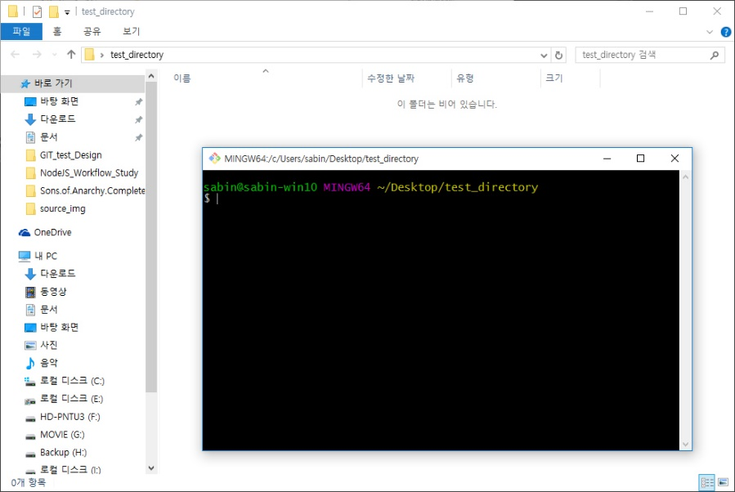
02- Git, Github 기초 사용법
Git CLI 맛보기
1. 새로운 디렉토리를 생성하고 마우스 오른쪽 클릭으로 메뉴를 열어 "Git Bash Here" 를 선택한다.
2. Git CLI을 실행할 수 있는 Git Bash 명령어 창이 뜬다.

Slide 16
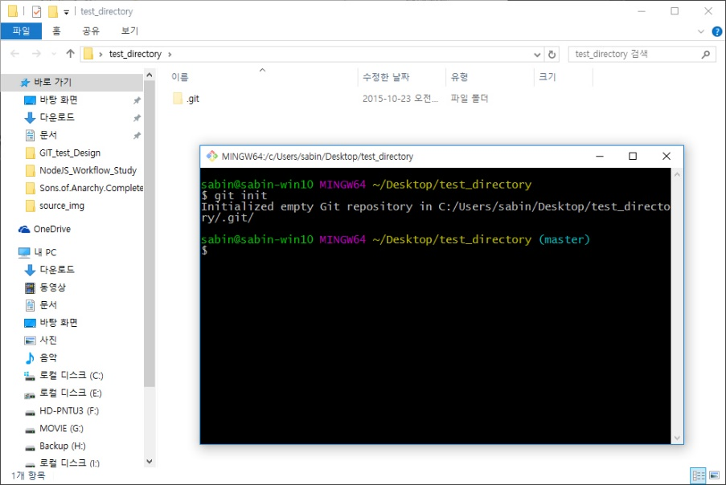
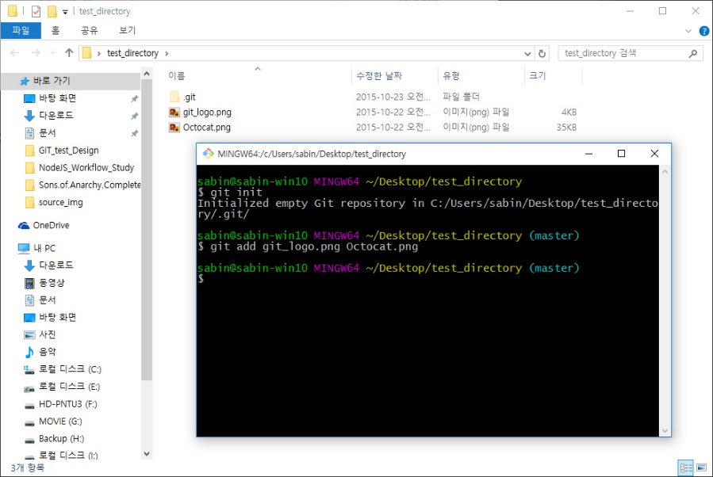
02- Git, Github 기초 사용법
Git CLI 맛보기
3. git init 명령어를 입력하고 엔터키를 누른다.
4. 간단한 이미지 파일을 두개 복사하여 작업중인 디렉토리에 붙여넣는다. 그리고 Git Bash 창에 git add <file name> <file name>을 입력하고 엔터키를 누른다.
git add <file name> 명령어는 해당 파일을 Git에서 관리대상으로 만든다라는 의미이다.

Slide 17
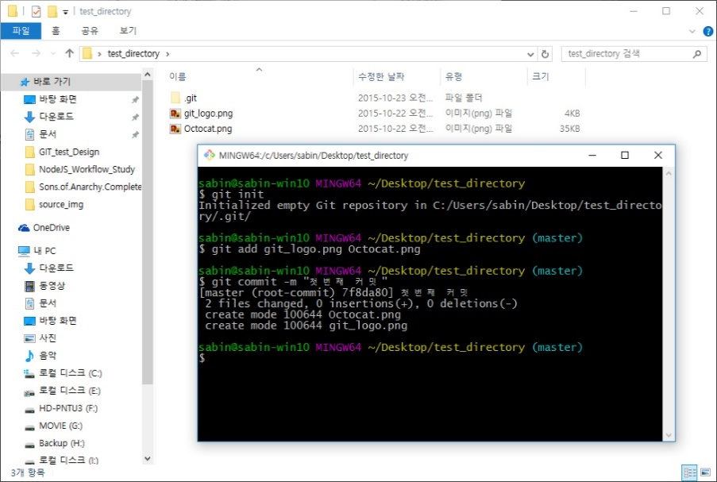
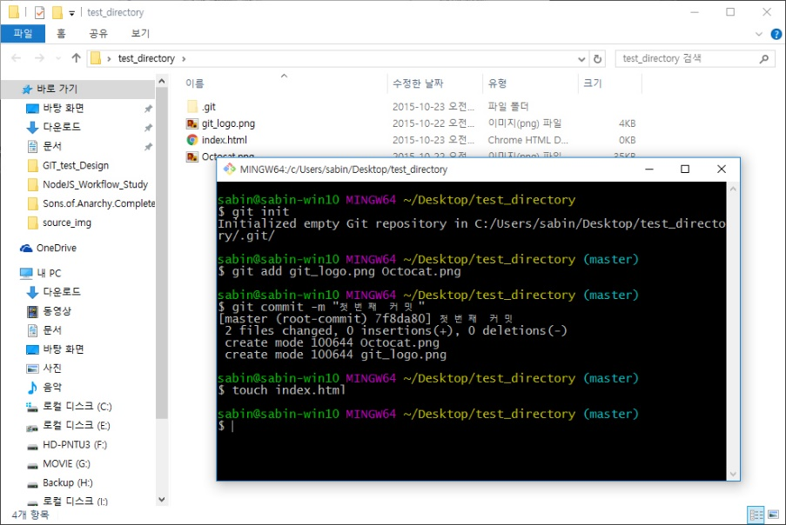
02- Git, Github 기초 사용법
Git CLI 맛보기
5. git commit -m "첫번째 커밋" 명령어를 입력하고 엔터키를 누른다.
git commit 명령어는 Stage 상태에 있던 파일들을 git 로컬저장소에 "확정하여 저장" 한다는 의미로 이해하면 된다.
git commit 다음에 입력하는 -m "message" 는 커밋의 Summary 정보를 입력하는 것으로 이 커밋이 어떤 커밋인지 이해를 돕는 제목을 입력하면 된다. 이 Summary 정보를 입력하지 않으면 Commit명령이 취소된다.
6. touch index.html 을 입력하고 엔터키를 누른다.
엔터키를 누르고 나면 작업중인 디렉토리에 index.html 파일이 생성된다. git add index.html을 입력하여 수정된 index.html파일을 stage 상태에 올린다.
그리고 다시 git commit -m "두번째 커밋" 명령어를 입력하여 Git저장소에 저장을 완료한다.
touch filename.확장자 명령은 Bash shell에게 비어있는 파일을 생성하라고 지시한것이다.

Slide 18
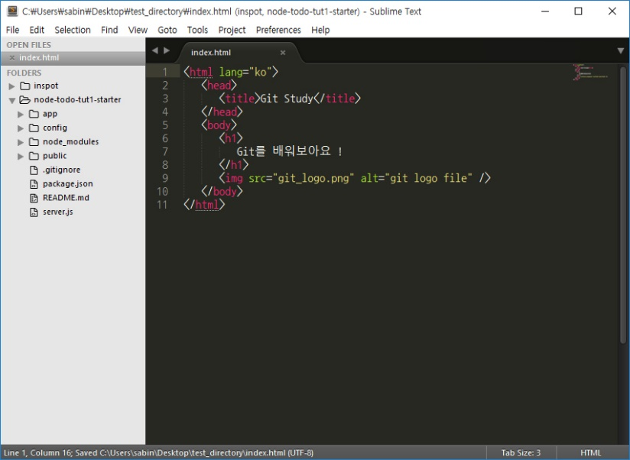
02- Git, Github 기초 사용법
Git CLI 맛보기
7. 에디터 프로그램으로 생성된 index.html파일을 열어 간단한 내용을 입력하고 저장한다.
8. git status 을 입력하고 엔터키를 누르면 현재 git 상태를 보여준다. Stage에 올라간 index.html파일이 modified 된 상태라는 것을 알려준다.

Slide 19
02- Git, Github 기초 사용법
Git 파일의 Lifecycle
untracked
unmodified
modified
staged
edit the file
add the file
stage the file
remove the file
commit
index.html 파일 생성
index.html Track 시작
index.html 수정되었으나 commit 되지 않았음
index.html Staged 상태로 변경
git add index.html
index.html 수정
git add index.html

Slide 20
02- Git, Github 기초 사용법
Github Desktop - 저장소 만들기
1. 클릭하여 새로운 저장소를 생성한다.
2. 기본적으로 Create 탭이 활성화 되어 있다.
3. 저장소 이름을 입력
4. 저장소의 로컬위치를 지정한다
5. 저장소 생성 완료

Slide 21
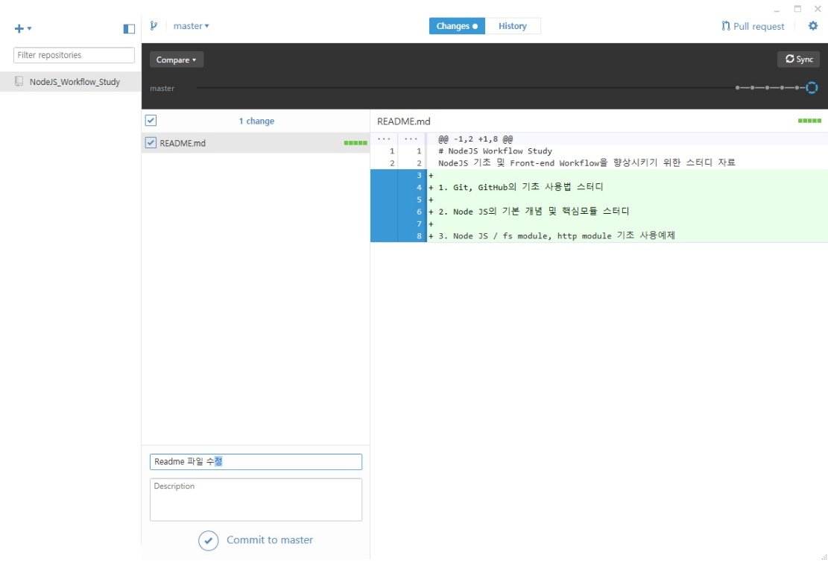
02- Git, Github 기초 사용법
Github Desktop - 커밋하기
Change 탭 (변경사항 확인)
해당 저장소의 파일들이 Commit 되었던 이력을 볼수 있다.
변경된 파일들 목록을 확인하고 최종 Commit할 파일들 선택
변경된 내용 보기 - CSS,HTML, Javascript,
C,C#,Java 등의 소스파일안에서 수정,삭제,추가된 내용을 확인할 수 있다.
-PPT,DOC, AI 등 특정 프로그램을 위한 바이너리 파일의 내용과 변경사항은 볼 수 없다.
변경사항 요약 제목 및
자세한 설명 문구 삽입
최종확인 및 COMMIT

Slide 22
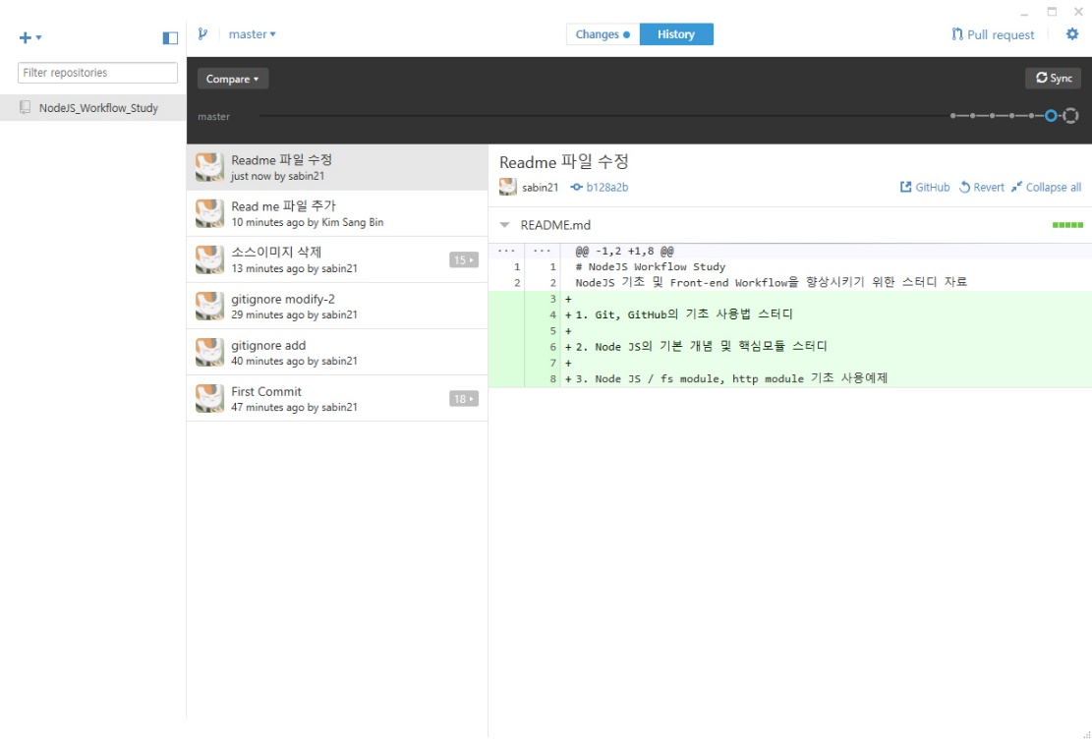
02- Git, Github 기초 사용법
Github Desktop - 히스토리 확인
History 탭 (변경이력 확인)
해당 저장소의 파일들이 Commit 되었던 이력을 볼수 있다.
Commit 내역 리스트
Revert 버튼을 클릭하면 이전 상태로 되돌린다.
로컬 저장소에서 작업이 완료되어 원격저장소(Github site)로 올릴 준비가 되면 Publish 버튼을 클릭한다.
원격저장소가 생성되면 Publish 버튼은 Sync 버튼으로 변경된다. 이후 로컬 저장소에서 파일을 변경하여 커밋되었으면 Sync 버튼을 클릭하여 원격저장소와 동기화 시킬 수 있다.

Slide 23
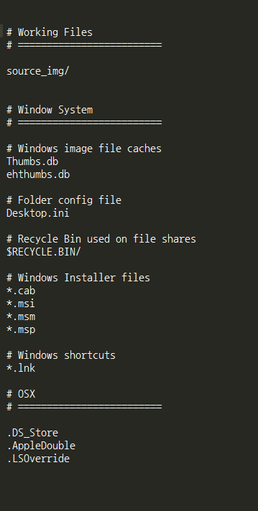
02- Git, Github 기초 사용법
Git 저장소에서 불필요한 파일,디렉토리를 제외시키기
.gitignore .gitignore 파일을 생성하여 Git 버전관리 대상에서 제외시키고자 하는 파일이나 디렉토리의 목록을 기재한다.
윈도우나 OSX 등 OS가 자동생성하는 파일들은 일차적으로 제외시켜야 한다.
저장소안에서 버전관리가 필요없는 파일이나 디렉토리 명을 작성하여 버전관리 대상에서 제외시킬 수 있다.
# 은 주석처리
directory name/ 디렉토리를 통채로 제외시키려면 디렉토리명 뒤에 "/"을 붙인다. *.doc doc확장자를 가진 파일들을 제외시킨다.

Slide 24
Git, Github 클론하기

Slide 25
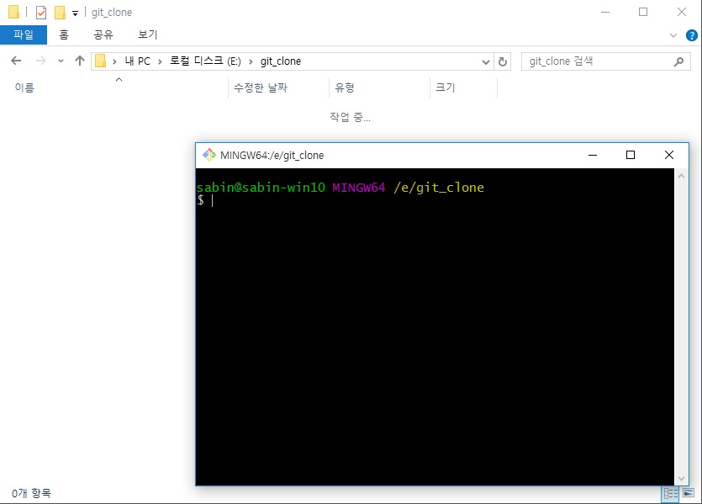
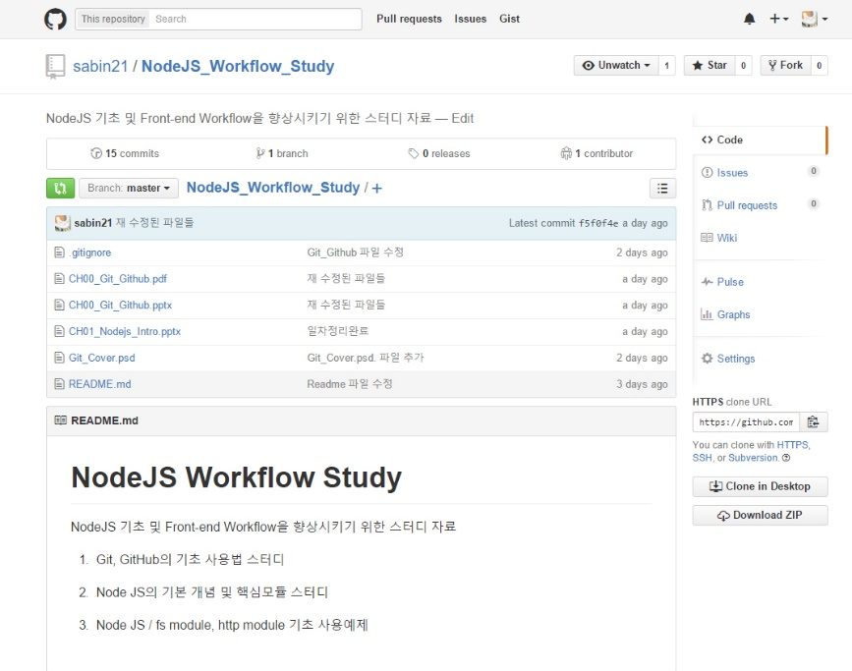
Git - Clone하기
1. Git 저장소를 클론하고 싶은 위치에서 git bash창을 연다.
2. 클론하고자 하는 github 프로젝트를 찾아가서 우측 하단의 URL 복사창의 밑에 있는 HTTPS를 클릭하여 나타나는 HTTPS 주소를 카피한다.
Git 이 원격저장소와 통신하는 방법 중 대표적인 두가지는 SSH와 HTTPS 방식이다. SSH와 HTTPS방식을 주로 사용하는 이유는 보안성 때문이다. SSH 방식은 인증과 데이터 암호화를 모두 지원하고 읽기와 쓰기가 가능하기 때문에 Git 기본 통신 프로토콜로 사용된다. HTTPS 방식은 설정하기가 상대적으로 쉽지만 속도가 느린편이고 쓰기 기능을 설정하기가 복잡하다.

Slide 26
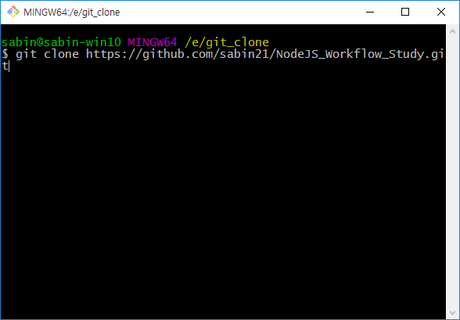
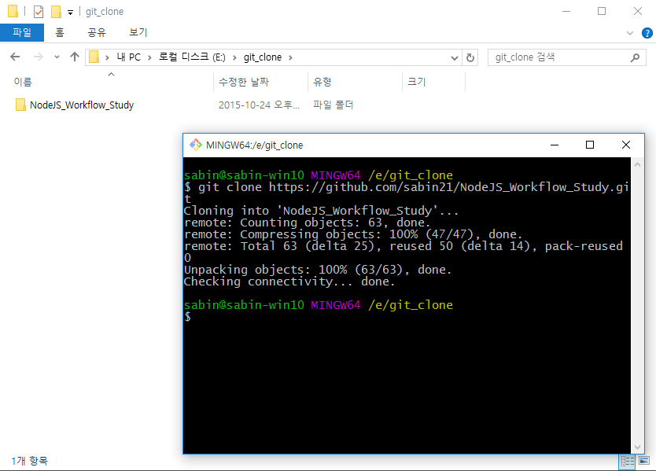
Git - Clone하기
3. git clone 를 입력하고 복사한 https주소를 오른쪽 클릭으로 붙여넣기 한다.
4. 명령을 실행하면 클론과정을 진행하는 메세지가 나오고 클론이 완료된다.

Slide 27
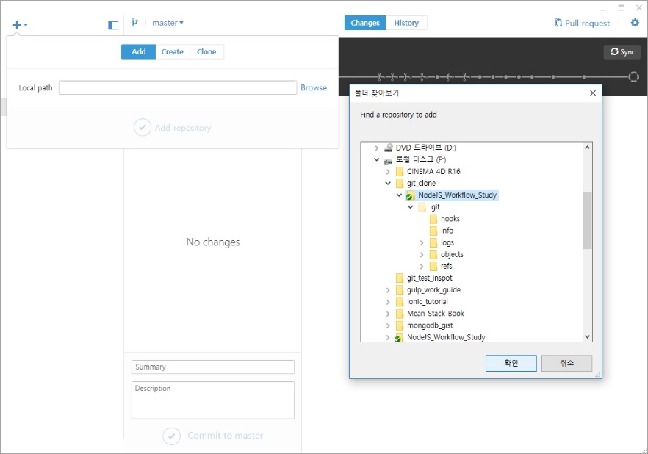
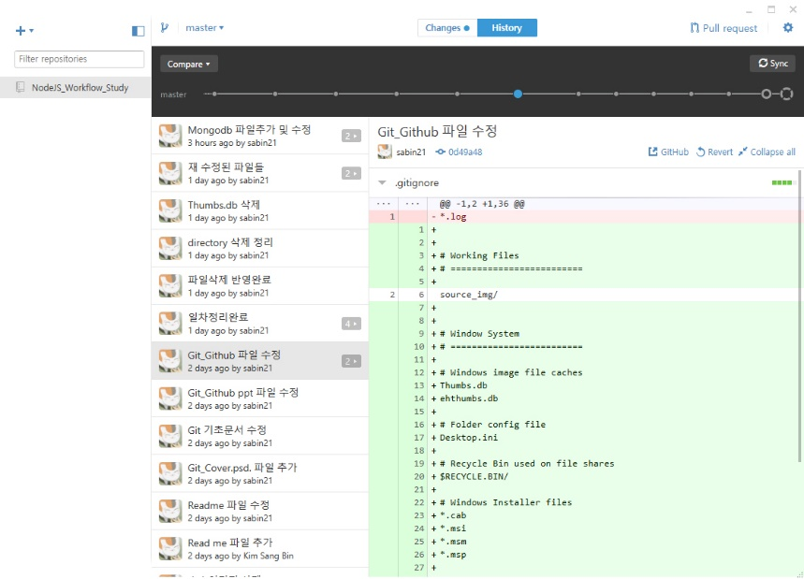
Git - Clone하기
5. github desktop 에서 저장소 Add 를 선택하고 클론한 위치를 확인해 준다.
6. 클론된 저장소를 확인해 보면 단순히 파일만 클론된 것이 아니라 커밋했던 모든 History 까지 클론됐다는 것을 확인 할 수 있다.

Slide 28

02- Git, Github 기초 사용법
PSD, AI 파일을 Git으로 버전관리 할 경우 시나리오
Commit 20번 수행 20mb * 20 = 400Mb
동일한 크기의 파일이 20개일 경우
8Gb
일반적인 Web Application
프로젝트에서
Design File의
버전관리는
충분히 가능
Web page design용 PSD파일의 크기는 평균적으로 10~20Mb 크기

Slide 29
05- Git 기본개념 및 이해
Git 기본
https://mylko72.gitbooks.io/git/content/index.html
Git 공식문서
https://git-scm.com/book/ko/v2

Slide 30
Git Bash - Bash Shell 기초 명령어
git rm directoryname | 디렉토리와 포함된 파일들을 모두 삭제

